Slide 1
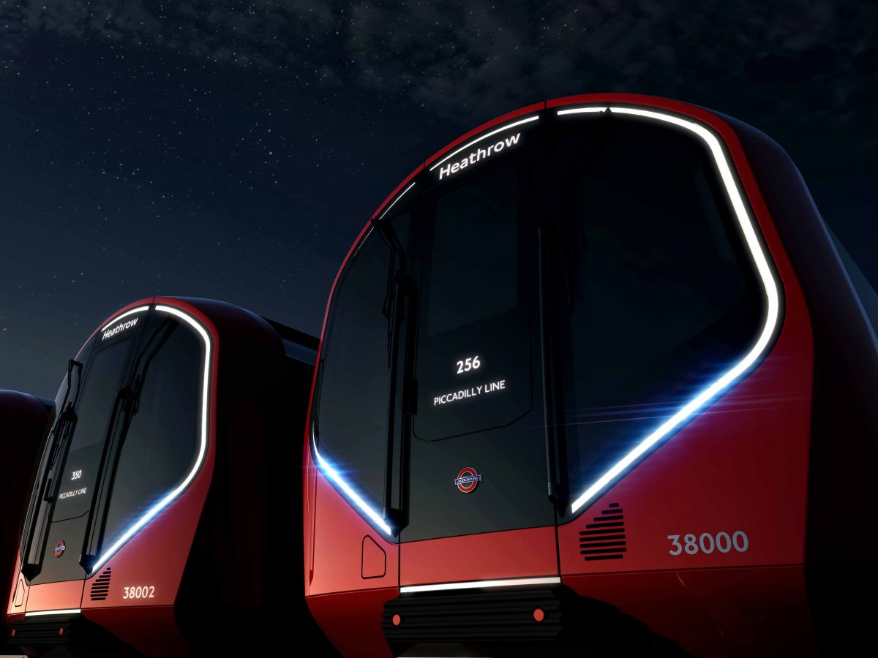
Транспортная система безостановочной пересадки пассажиров
Подготовили: студенты группы МТ-11
Нагибина А. В.
Радивон П. И.
Научный руководитель:
к.т.н., доцент
Васильев С. М.

Slide 2
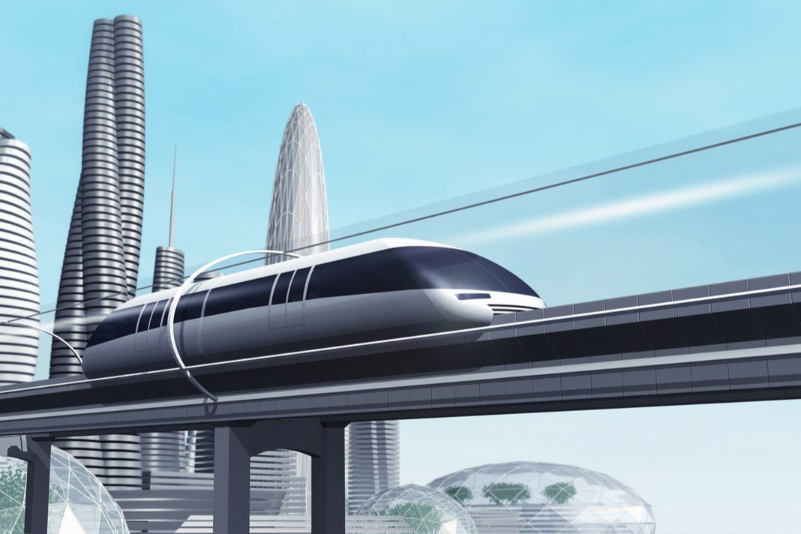
Введение
Скоростные железные дороги соединяют города и мегаполисы, повышают социальную мобильность населения, способствуют экономическому развитию стран. При этом поезда – это самый экологически чистый вид транспорта. Задача нашего проекта внести идею для создания и усовершенствования перевозки пассажиров и доставки грузов. Мы предлагаем новое решения по посадке и перевозке пассажиров. Только представьте, что стерты границы между городами и каждый человек может работать в одной части Беларуси, а жить в другой, ведь теперь дорога до любимой работы будет занимать не долгие утомительные часы, а всего пару минут проведенные в комфортных креслах и ароматным утренним кофе.

Slide 3
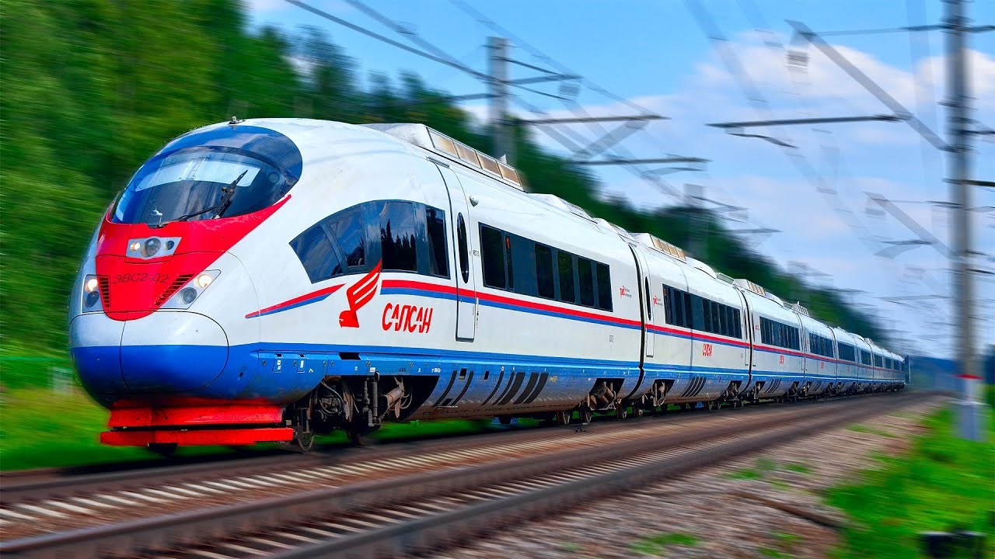
Ближайшее будущее
В настоящее время планируется строительство высокоскоростной железнодорожной магистрали, которая будет соединять Санкт-Петербург и Гамбург через Минск. Если в данный момент дорога из Санкт-Петербурга до Минска занимает 12 часов, то после постройки высокоскоростной магистрали время поездки будет занимать 2 часа.

Slide 4
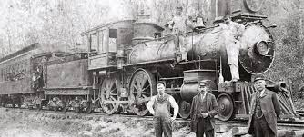
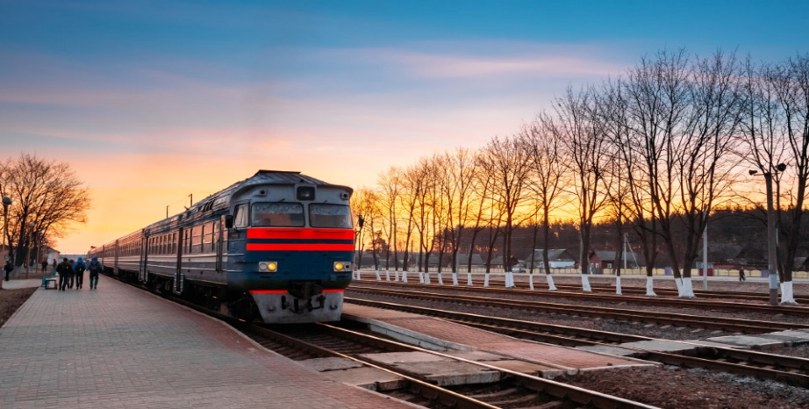
К большому сожалению наши нынешние дороги не соответствую научно-техническому уровню 21 века. Мы как будто до сих пор застряли в 19 веке, когда были открыты первые железные дороги, всё те же станции, вокзалы и пассажиры часами ожидающие пересадки с одного поезда на другой.

Slide 5
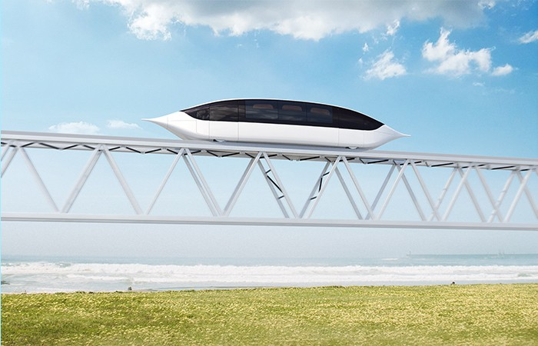
SkyWay
В 2017 году была представлена принципиально новая транспортная система SkyWay, разработанная белорусским инженером А.Э. Юницким. Суть транспортной системы SkyWay заключается в том, что небольшие пассажирские модули передвигаются над землей благодаря рельсо-струнным конструкциям. Такая транспортная система может развивать скорость до 500 км/ч.

Slide 6
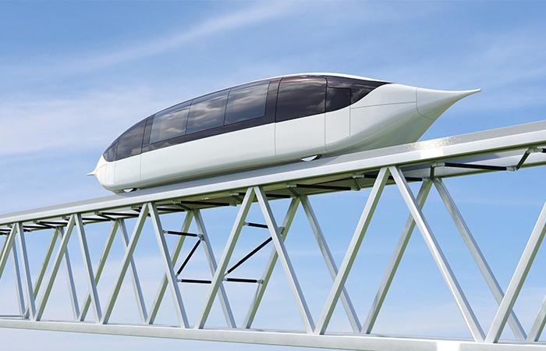
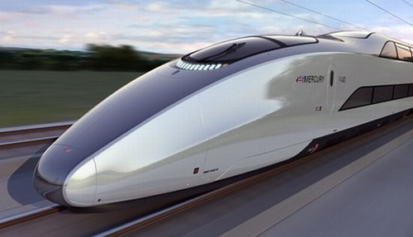
Тренды в секторе потребительской электроники, проявившиеся в последние годы, всем наглядно продемонстрировали, что будущее любого hi-tech производства заключено в конвергенции, то есть движении навстречу друг другу, высоких технологий и дизайна.
Суть проекта заключается в объединенной сети, позволяющей пассажирам пересаживаться непосредственно с одного движущегося трамвая или скоростного поезда на другой.
Струнный транспорт будет выполнять роль подвижной системы посадки высадки пассажиров путем установки стыковочных модулей непосредственно на высокоскоростной поезд без замедления и остановки. Таким же образом может осуществляться и погрузка грузов.
Стыковочный модуль представляет из себя небольшую капсулу в которой могут компактно размещаться некоторое количество пассажиров. После стыковки люди перемещаются в основной салон вагона и комфортно следуют до станции назначения. На транзитных станциях высадка пассажиров будет осуществляться аналогичным образом.

Slide 8
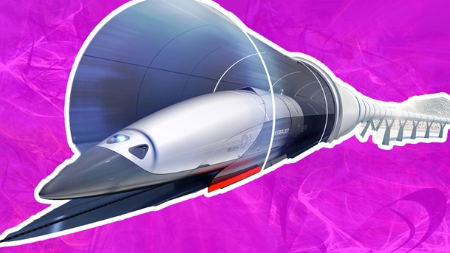
Перспективы
В перспективе скорости транспорта могут увеличиться ещё значительнее. Транспорт на магнитном подвесе в вакуумном тоннеле сможет достигать скорости свыше 1000 км/ч и данная система пересадки пассажиров станет еще актуальнее.
Такой поезд сможет двигаться по кольцу без остановок. Под управлением компьютерных систем искусственного интеллекта. Это проект межконтинентального метро.
Сегодня мы определяем будущие тенденции и находимся на передовой мирового дизайна.

Slide 9
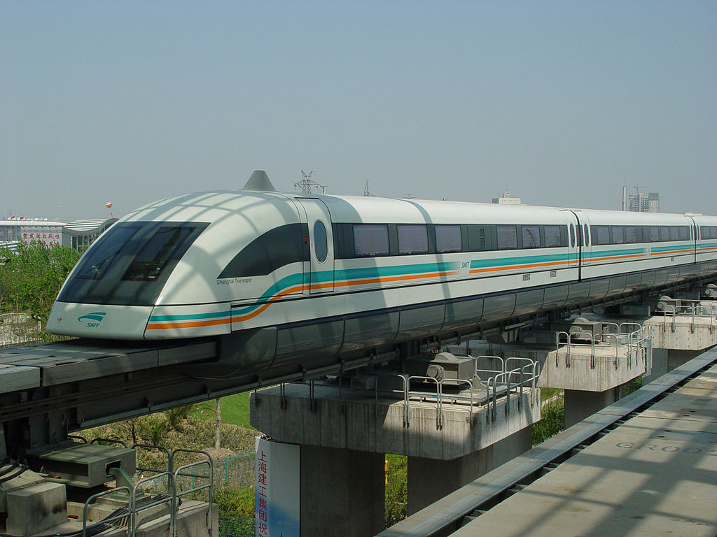
Спасибо за внимание!

